Slide 1
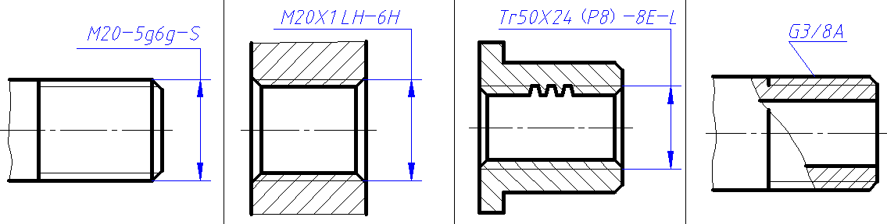
1. 已知下列螺纹标记，试识别其意义并填表。
螺纹标记 | M20－5g6g－S | M20×1 LH－6H | Tr50×24(P8)－8E－L | G 3/8 A
螺纹种类 | 粗牙普通螺纹 | 细牙普通螺纹 | 梯形螺纹 | 非螺纹密封管螺纹
大 径 | 20 | 20 | 50 | 16.662
螺 距 | 2.5 | 1 | 8 | 1.337
导 程 | 2.5 | 1 | 24 | 1.337
线 数 | 1 | 1 | 3 | 1
旋 向 | 右 | 左 | 右 | 右
公差代号 | 5g | 6H | 8E | A
旋合长度 | 短旋合长度 | 中旋合长度 | 长旋合长度
在图中标注螺纹的尺寸 与代号

Slide 2
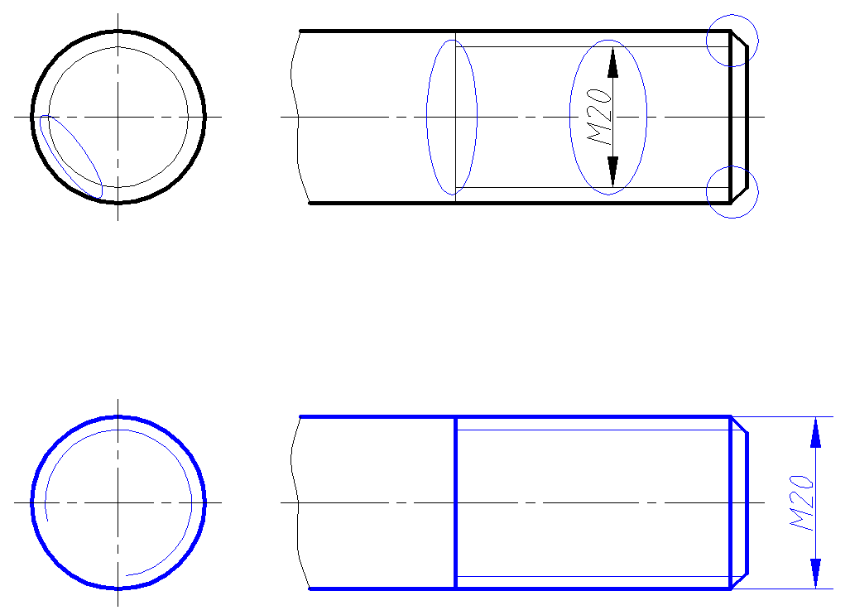
1. 将图中所示 M20 粗牙普通外螺纹的错处圈出，将正确的画在下面（包括尺寸标注）。

Slide 3
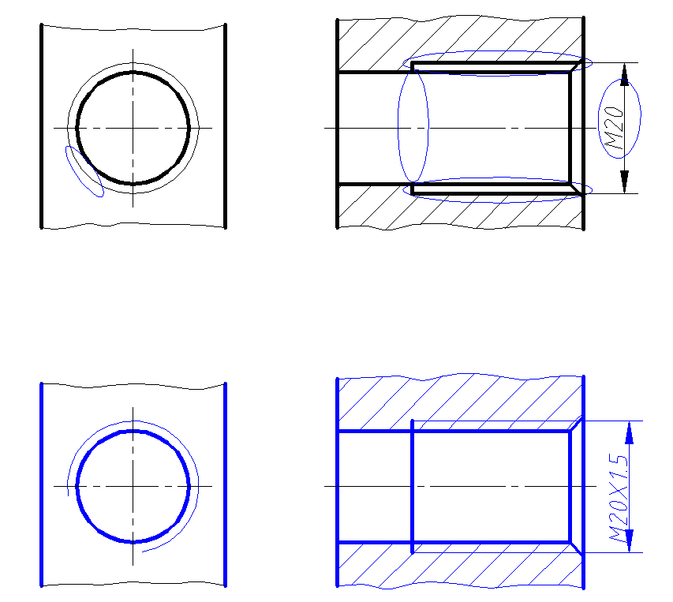
2. 将图中所示 M20X1.5 细牙普通内螺纹的错处圈出，将正确的画在下面（包括尺寸标注）。

Slide 4
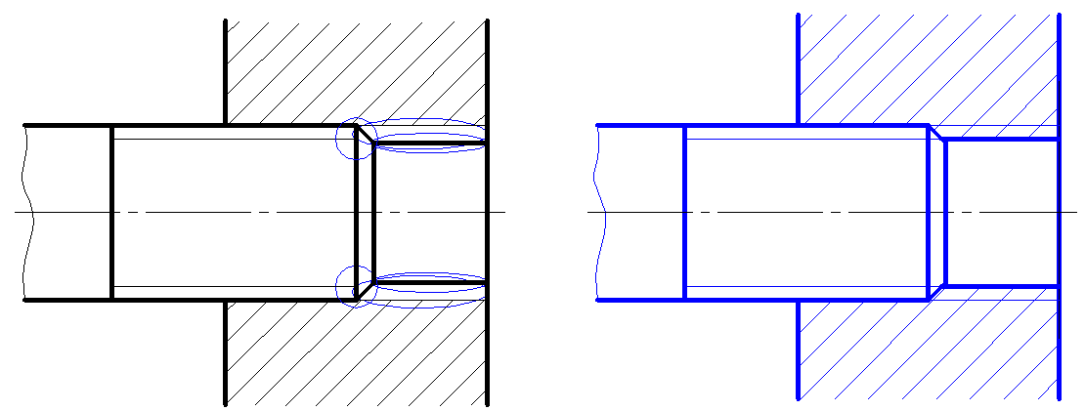
3. 将图中错处圈出，并将正确的画在右面。

Slide 5
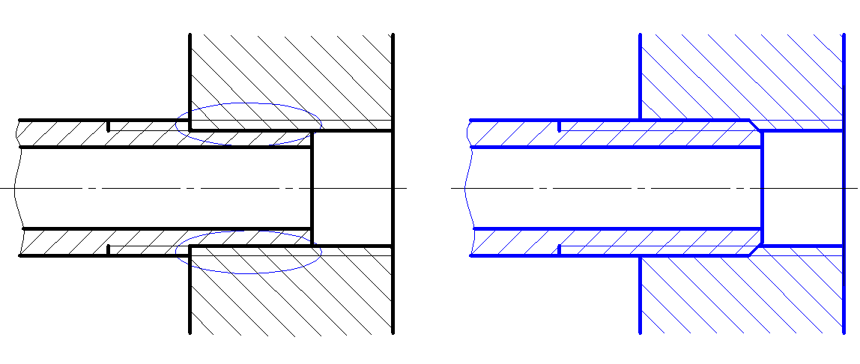
4. 将图中错处圈出，并将正确的画在右面。

Slide 6
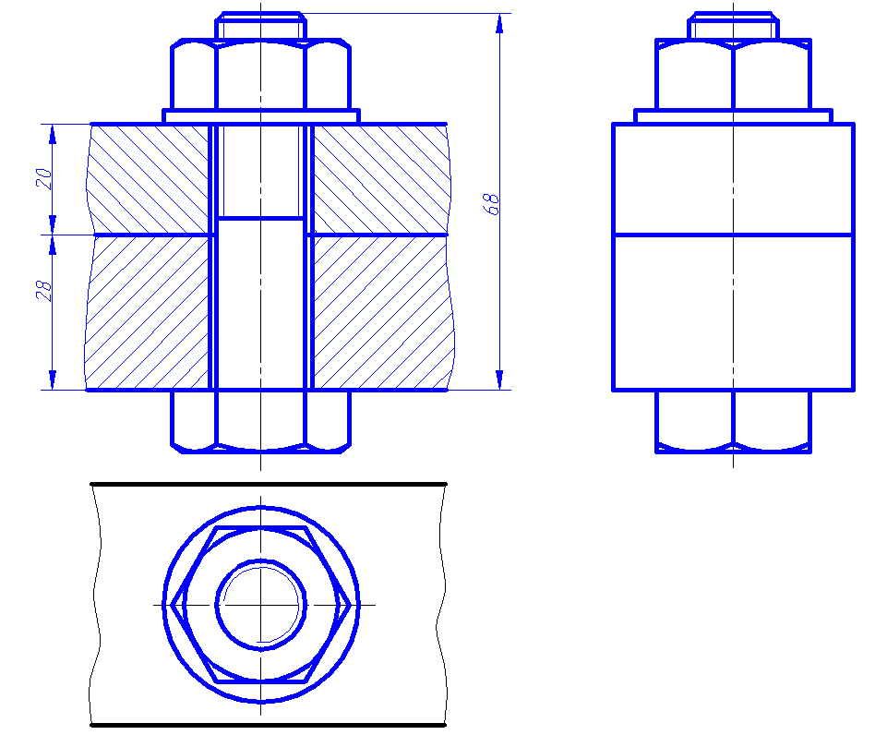
1. 已知螺栓GB/T 5780 M16XL、垫圈GB/T 97.1 16、螺母GB/T 41 M16，板厚t1 =28，
t2 =20。用比例画法作螺栓连接的三视图（主视图全剖，俯视图、左视图画外形）。
并在右下角写出 L_{计} 和 L 的数值。
L_{计}=28+20+16X(0.15+0.8+0.3)
=28+20+16X1.25
=28+20+20=68
L=70

Slide 7
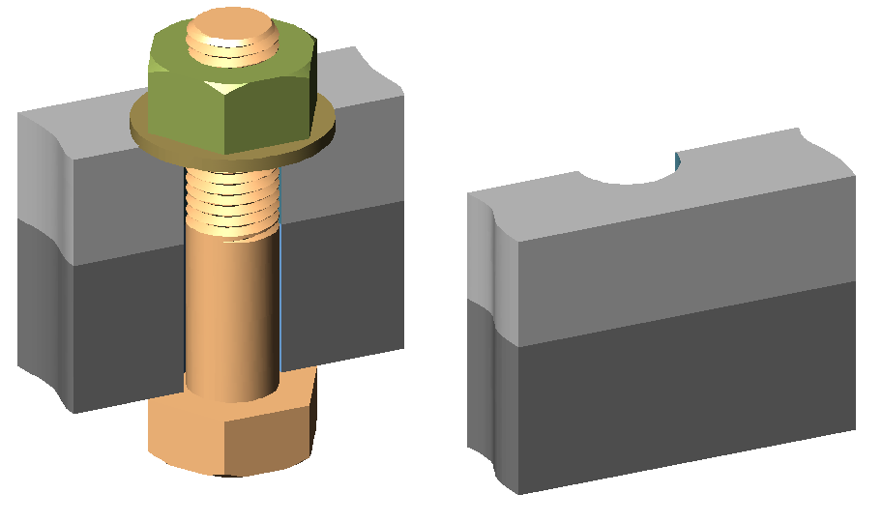
1. 已知螺栓GB/T 5780 M16XL、垫圈GB/T 97.1 16、螺母GB/T 41 M16，板厚t1 =28，
t2 =20。用比例画法作螺栓连接的三视图（主视图全剖，俯视图、左视图画外形）。
并在右下角写出 L_{计} 和 L 的数值。

Slide 8
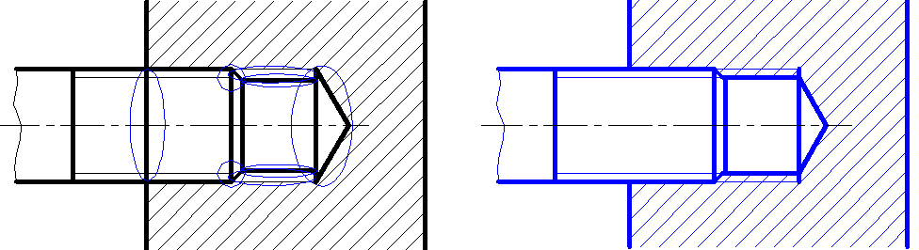
【补】 15. 将图中错处圈出，并将正确的画在右面。

